Slide 1
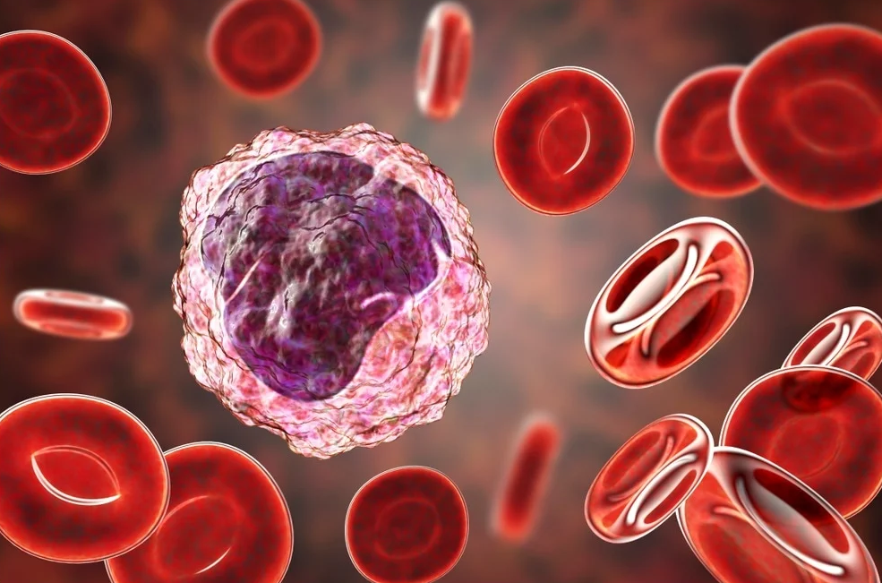

Univerzitet u Beogradu
Fakultet veterinarske medicine
Katedra za fiziologiju i biohemiju
Vežba X
Određivanje broja leukocita
Određivanje leukocitarne formule

Slide 2
Ključna pitanja i zadaci
Zadatak
Odrediti broj leukocita u uzorku krvi.
Odrediti apsolutnu i relativnu leukocitarnu formulu.
Obavezan rezultat u svesci!
Poreklo leukocita?
Uloge leukocita?
Podela leukocita?
Morfologija različitih vrsta leukocita?
Pojmovi leukocitoza i leukopenija?
Postupak određivanja broja leukocita?
Postupak određivanja leukocitarne formule?

Slide 3
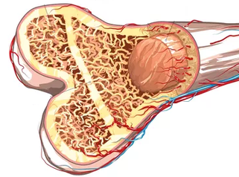
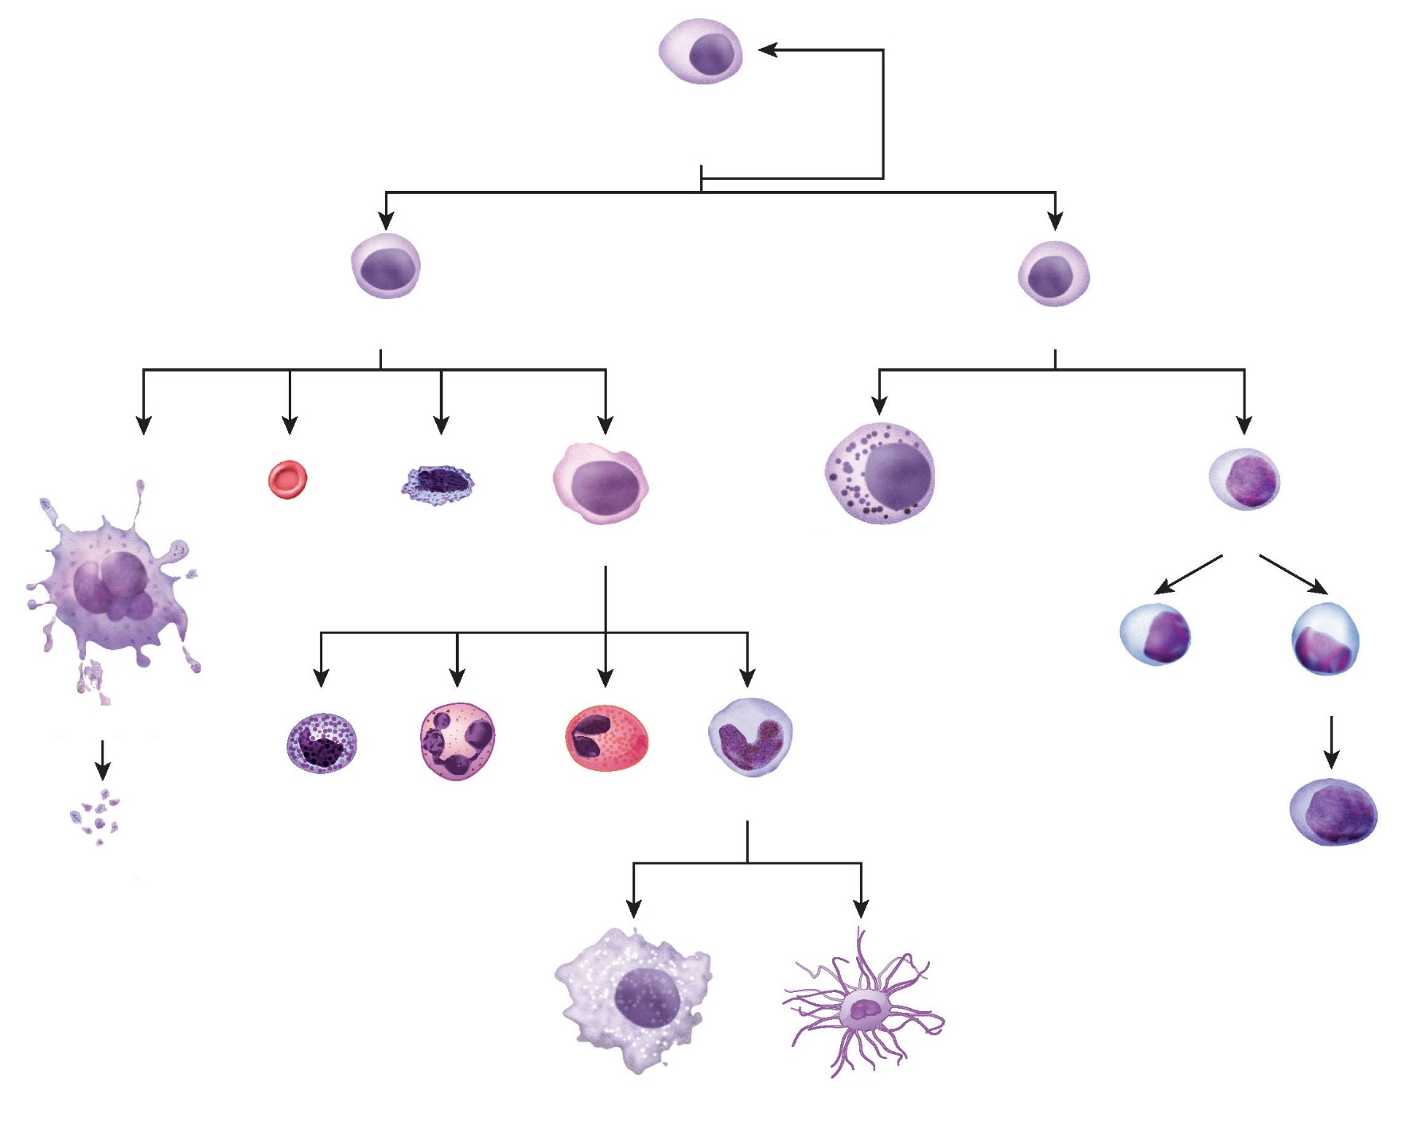
Leukociti i njihovo poreklo
Leukociti su ćelije krvi koje imaju jedro.
MĆH
Samoobnova
Zajednički mijeloidni progenitor
Zajednički limfoidni progenitor
Citokini
Eritrocit
Mastocit
Mijeloblast
NK ćelija
Mali limfociti
T limfocit
B limfocit
Megakariocit
Bazofil
Neutrofil
Eozinofil
Monocit
Trombociti
Plazma ćelija
Makrofag
Dendritična ćelija

Slide 4
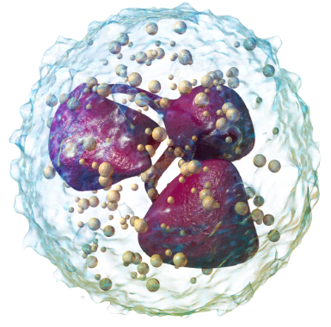
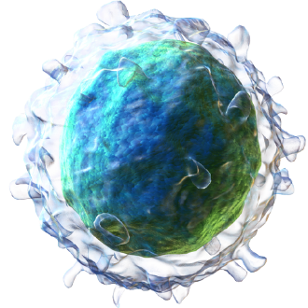
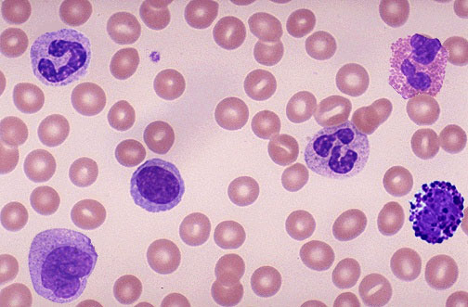
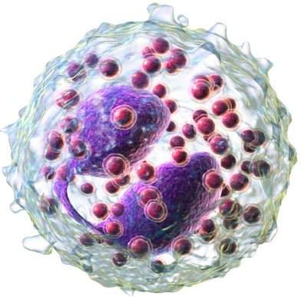
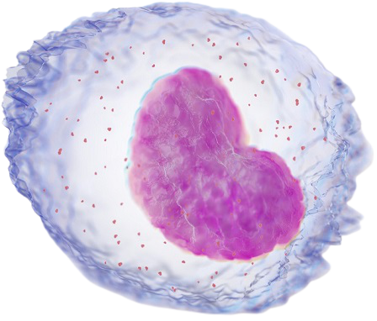
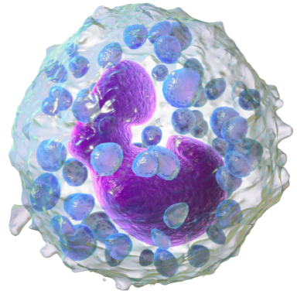
Podela leukocita
Granulociti (polimorfonukleari)
Agranulociti (mononukleari)
Neutrofilni granulocit
Limfocit
Eozinofilni granulocit
Neutrofilni granulociti
Limfociti
Eozinofilni granulociti
Monociti
Bazofilni granulociti
Leukociti se razlikuju po svojoj veličini,
građi jedra, prisustvu i načinu bojenja granula.
Monocit
Bazofilni
granulocit

Slide 5
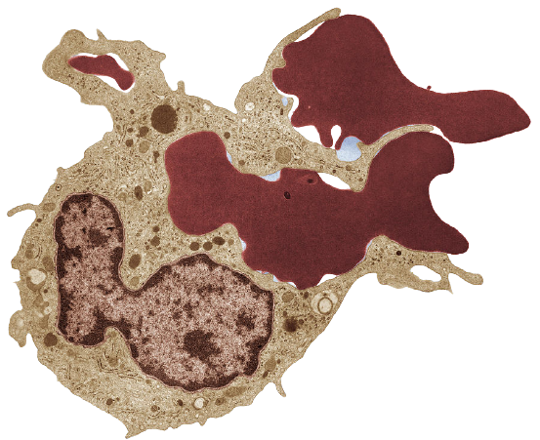
Sposobnosti leukocita
1. Dijapedeza
2. Ameboidno kretanje
3. Hemotaksa
4. Fagocitoza
Zahvaljujući ovim sposobnostima, leukociti ostvaraju ulogu u zaštiti organizma od štetnih agenasa.

Slide 6
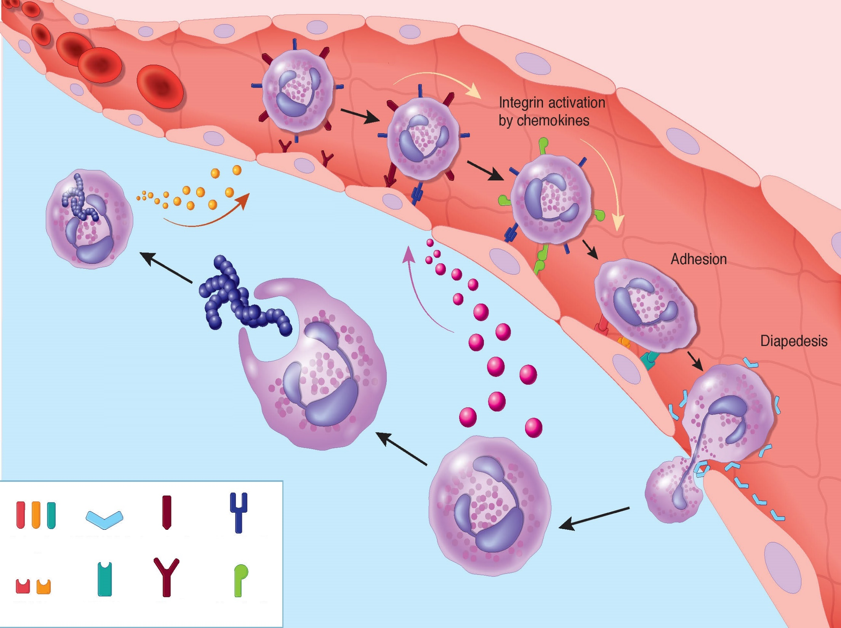
Kotrljanje
Aktivacija integrina
Citokini
(IL-6, TNFα)
Adhezija
Dijapedeza
Fagocitoza
Hemokini
Ag-At kompleksi
Štetni agensi
Oštećeno tkivo
Integrini
PECAM-1
L-selektin
P-selektin
Hemotaksa
?
ICAM
VCAM
SLe
E-selektin

Slide 7
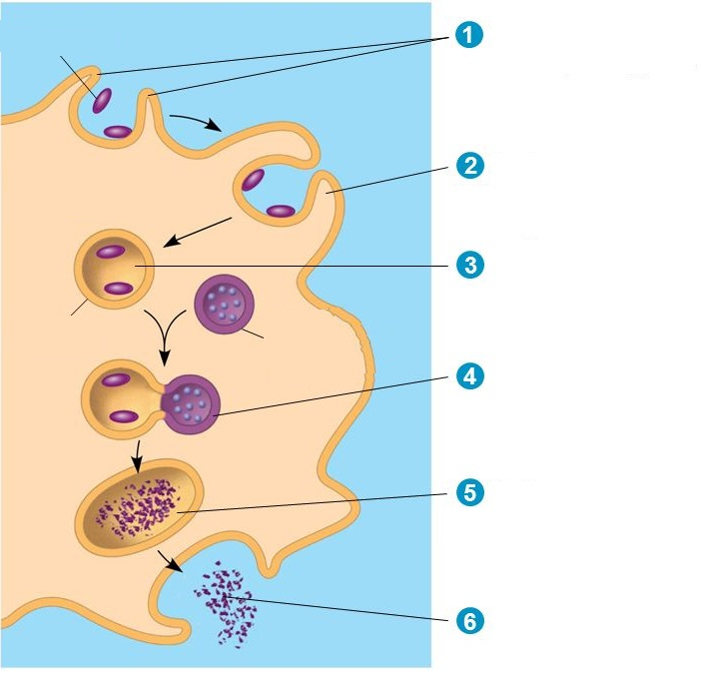
Fagocitoza
Patogen
1
Membrana fagocita obrazuje pseudopodije.
2
Pseudopodije okružuju patogena.
3
Fagozom.
Fagozom
Lizozom
4
Fuzija fagozoma i lizozoma
(nastanak fagolizozoma).
5
Destrukcija patogena.
6
Eliminacija ostataka patogena.

Slide 8
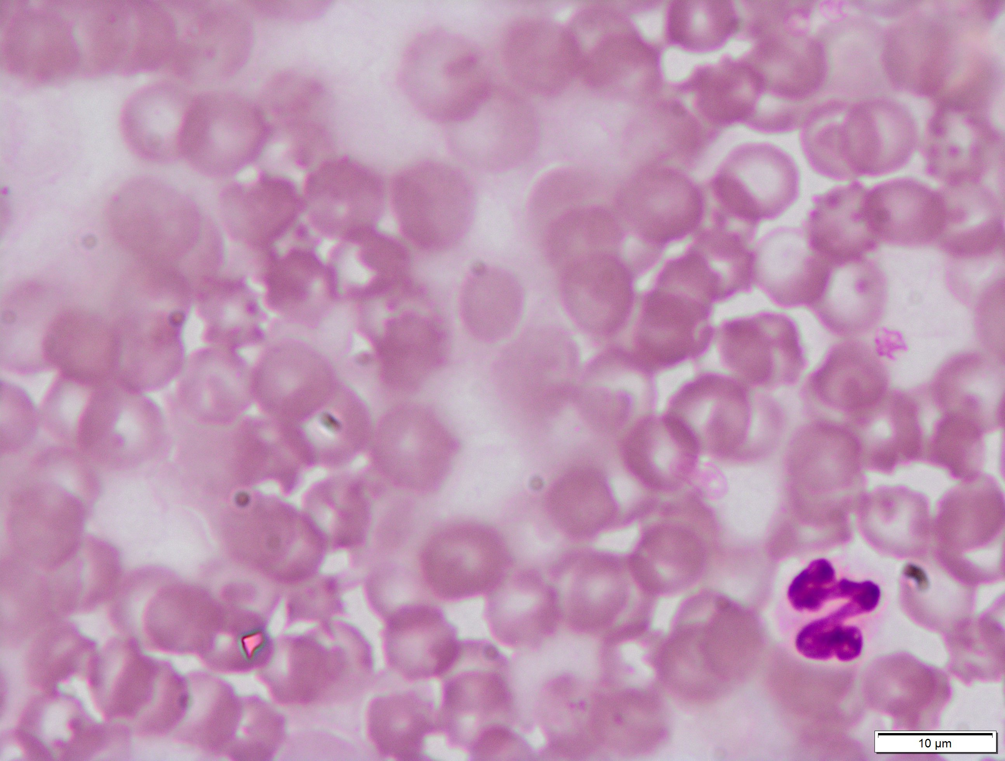
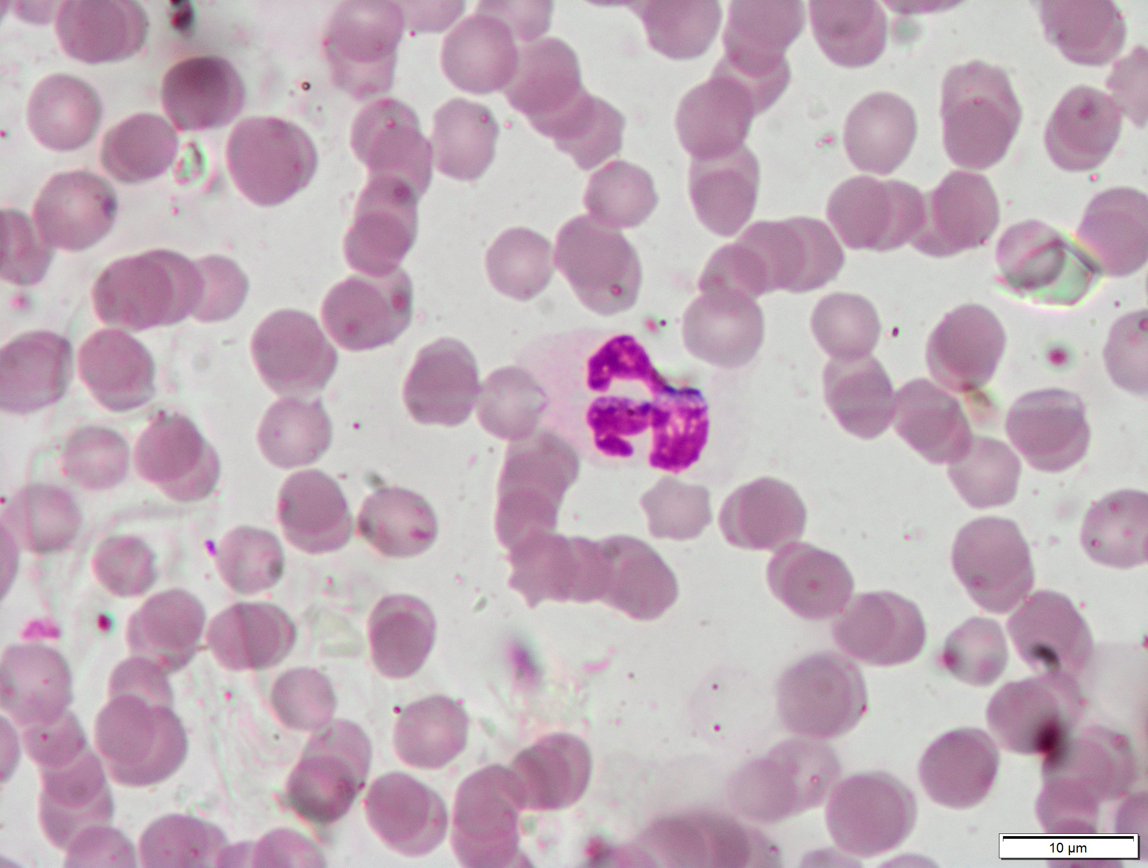
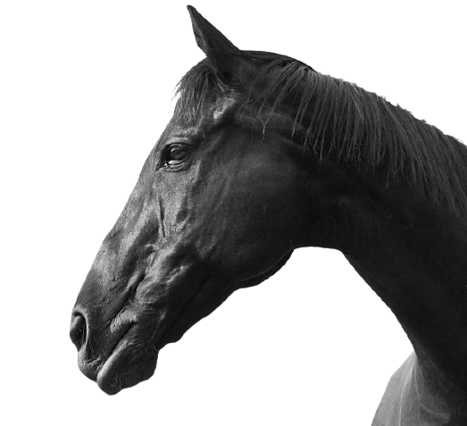



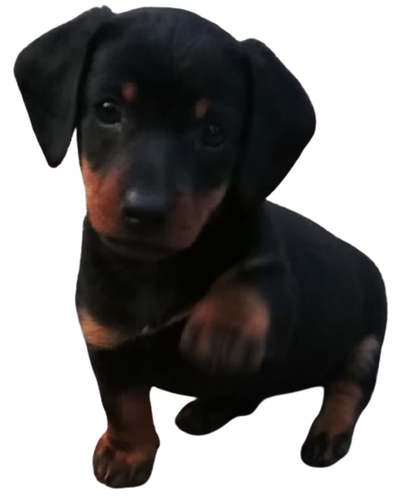
Neutrofilni granulociti
Neutrofili imaju segmentirano jedro (1 – 5 segmenata).
Neutrofilija – povećanje broja neutrofilnih granulocita.
Broj segmenata raste kako neutrofili „stare“ (skretanje u desno).
Neutropenija – smanjenje broja neutrofilnih granulocita.
Neutrofilni granulociti su dominantno zastupljeni leukociti u krvi mačke, psa i konja.
„Skretanje ulevo“
„Skretanje udesno“
Bakterijske (gnojne) infekcije
Početna faza infektivnih bolesti
Aplastične promene kostne srži
Dejstvo kortikosteroida
Kolekcija Katedre za fiziologiju i biohemiju

Slide 9
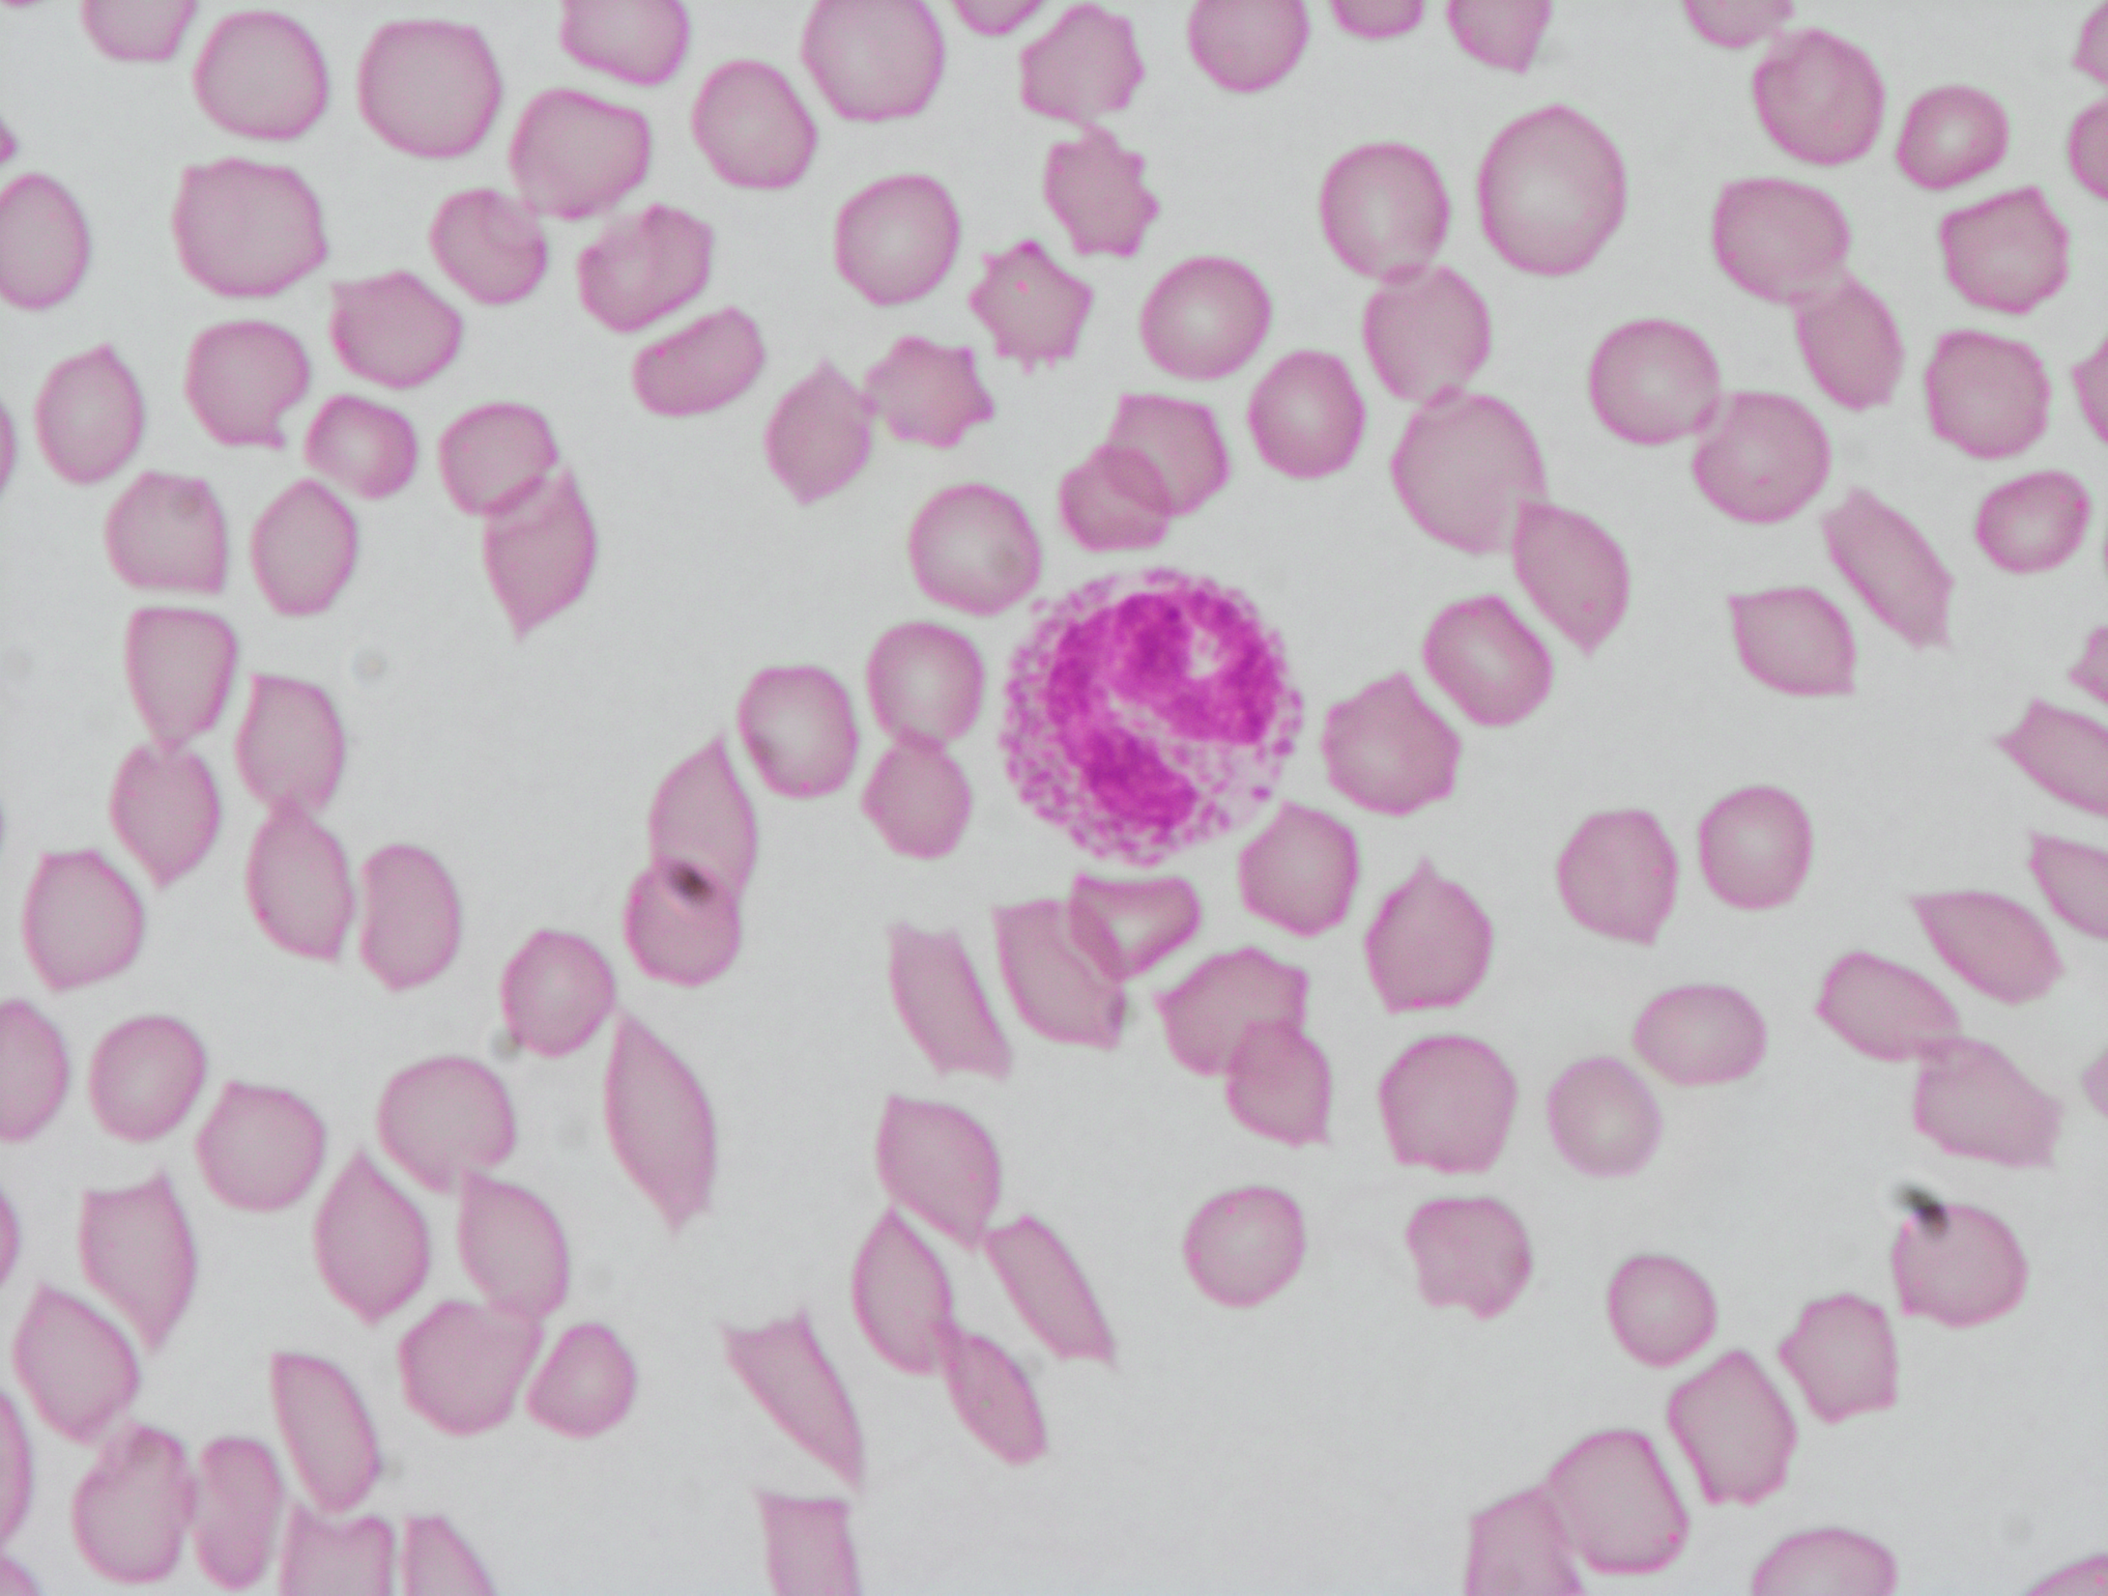
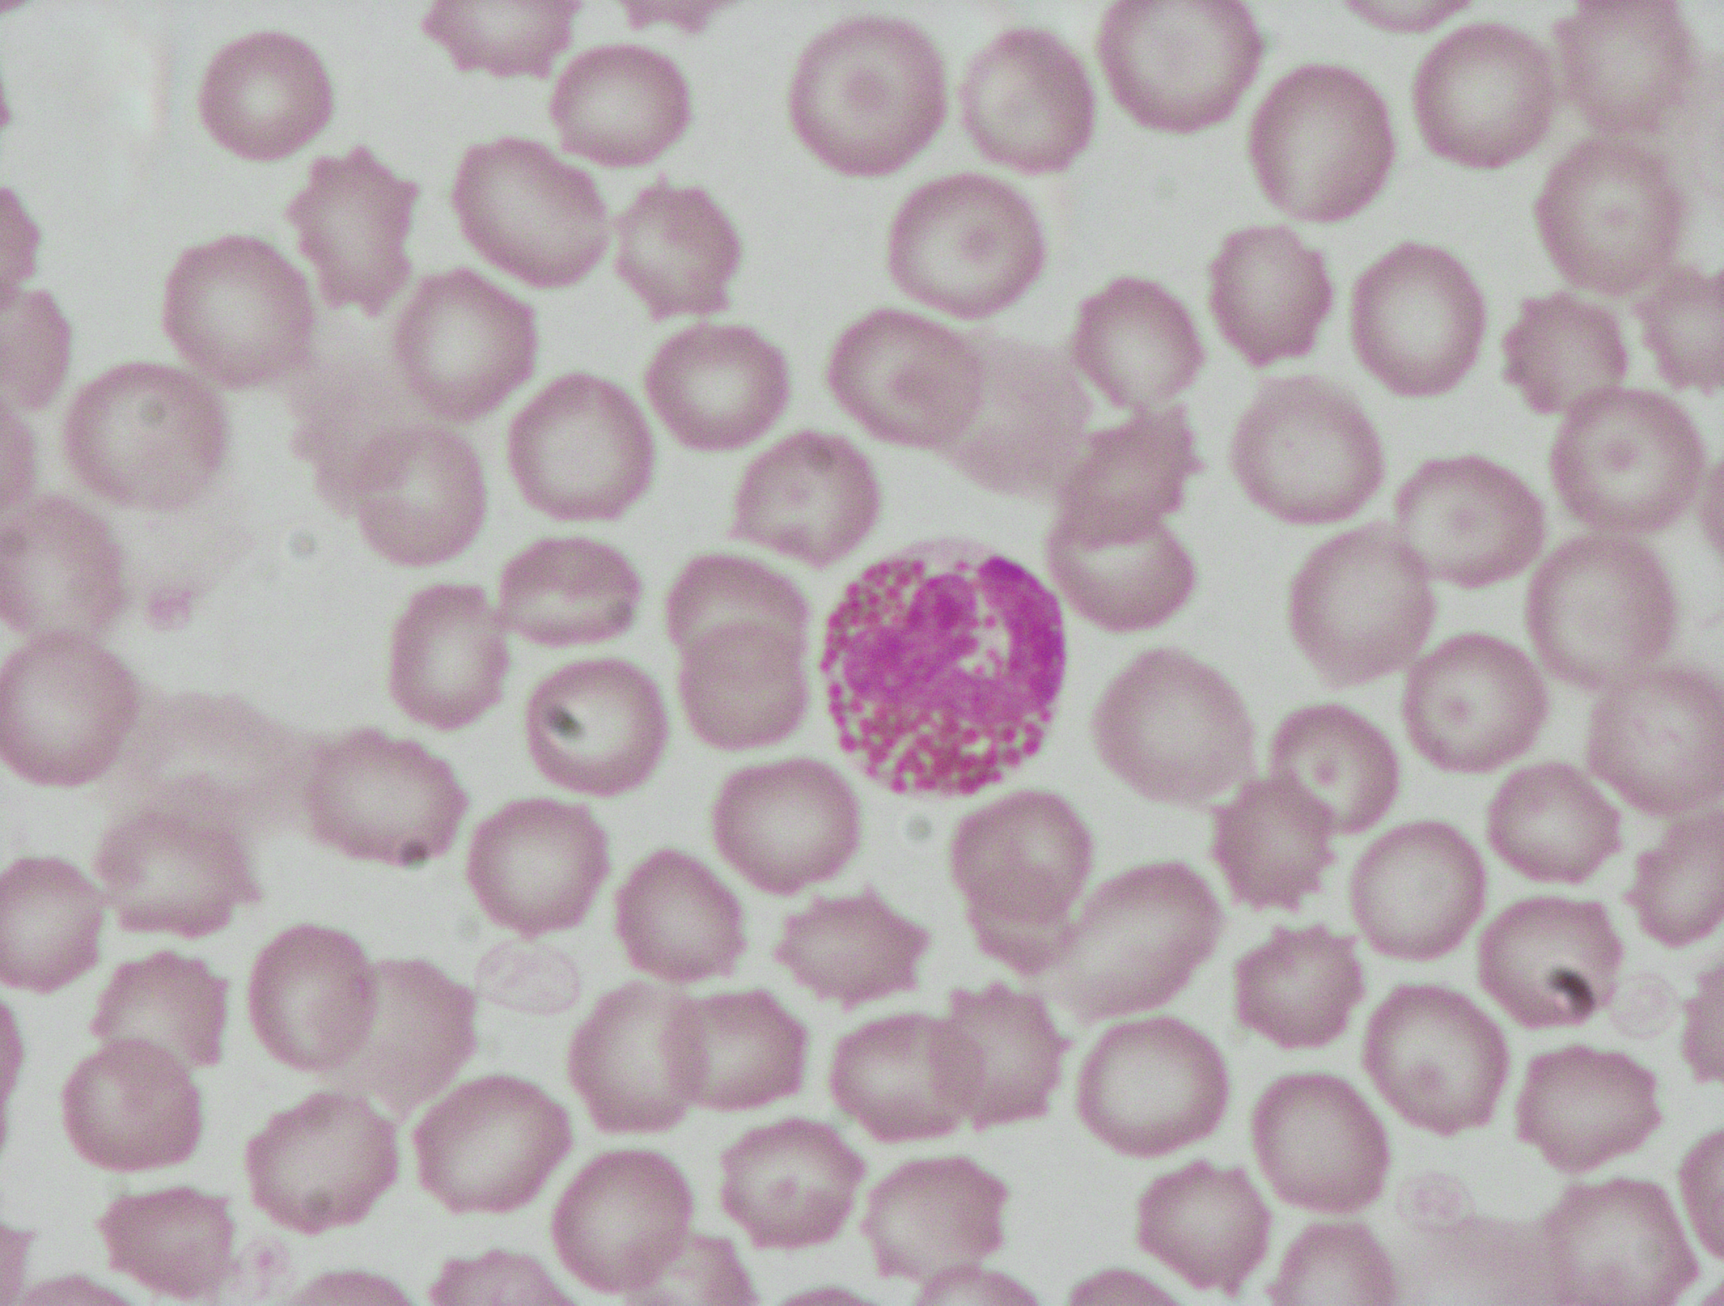
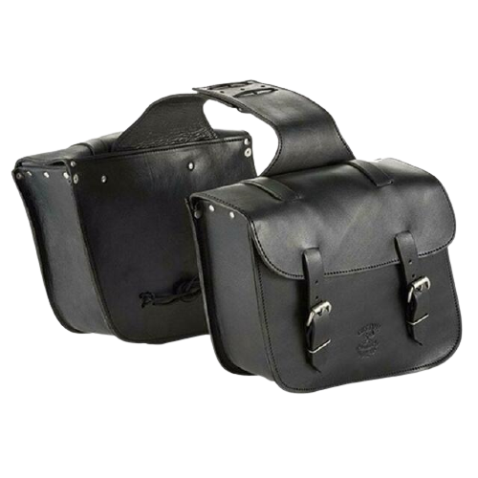
Eozinofilni granulociti
Jedro građeno iz dva segmenta (obliku bisaga).
Eozinofilni granulocit mačke
Eozinofilni granulocit psa
Granule u citoplazmi se boje crveno.
Zastupljenost u relativnoj leukocitarnoj formuli: 2 – 5 %.
Eozinofilija
Alergijske reakcije
Parazitske invazije
Eozinopenija
Stres
Primena kortikosteroida
Kolekcija Katedre za fiziologiju i biohemiju
Kolekcija Katedre za fiziologiju i biohemiju

Slide 10
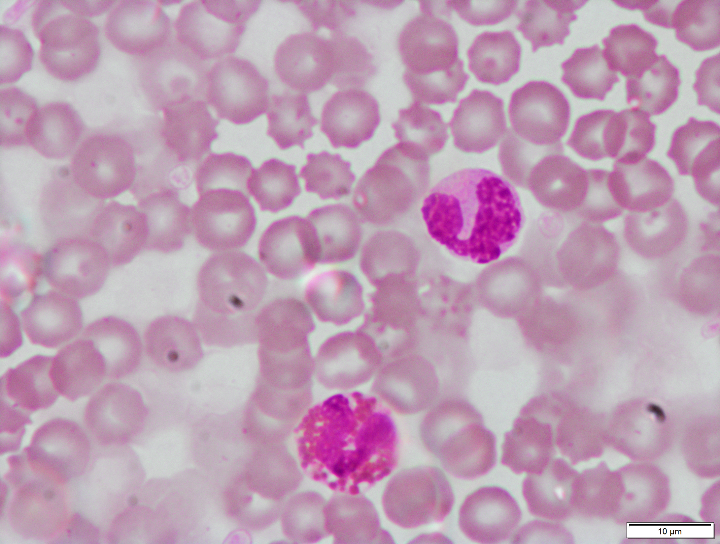
Bazofilni granulociti
Bazofili imaju jedro građeno iz dva segmenta.
Granule u citoplazmi se boje plavo i sadrže heparin, histamin, leukotrijene i hemotaksični faktor za neutrofile.
Bazofilni granulocit psa
Bazofilni granulocit psa
Zastupljenost od 0,5 do 1 %.
Bazofilija
Alergijske reakcije
(imaju receptore za Fc IgE)
Bazopenija
Teško dokazati
(svakako mali broj u krvi)
Kolekcija Katedre za fiziologiju i biohemiju
Kolekcija Katedre za fiziologiju i biohemiju

Slide 11
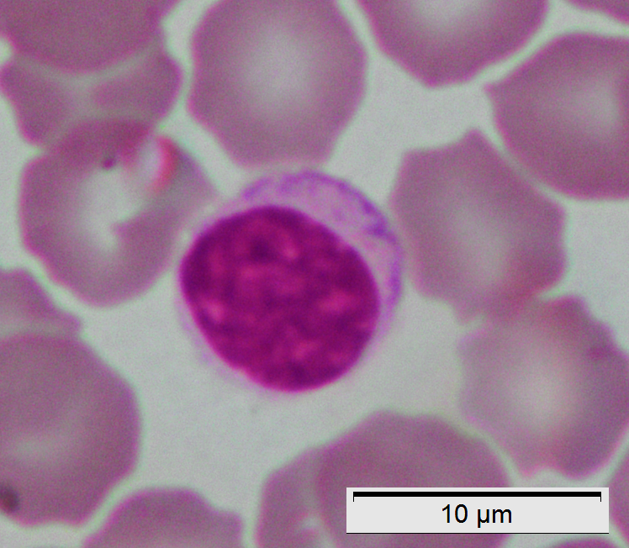
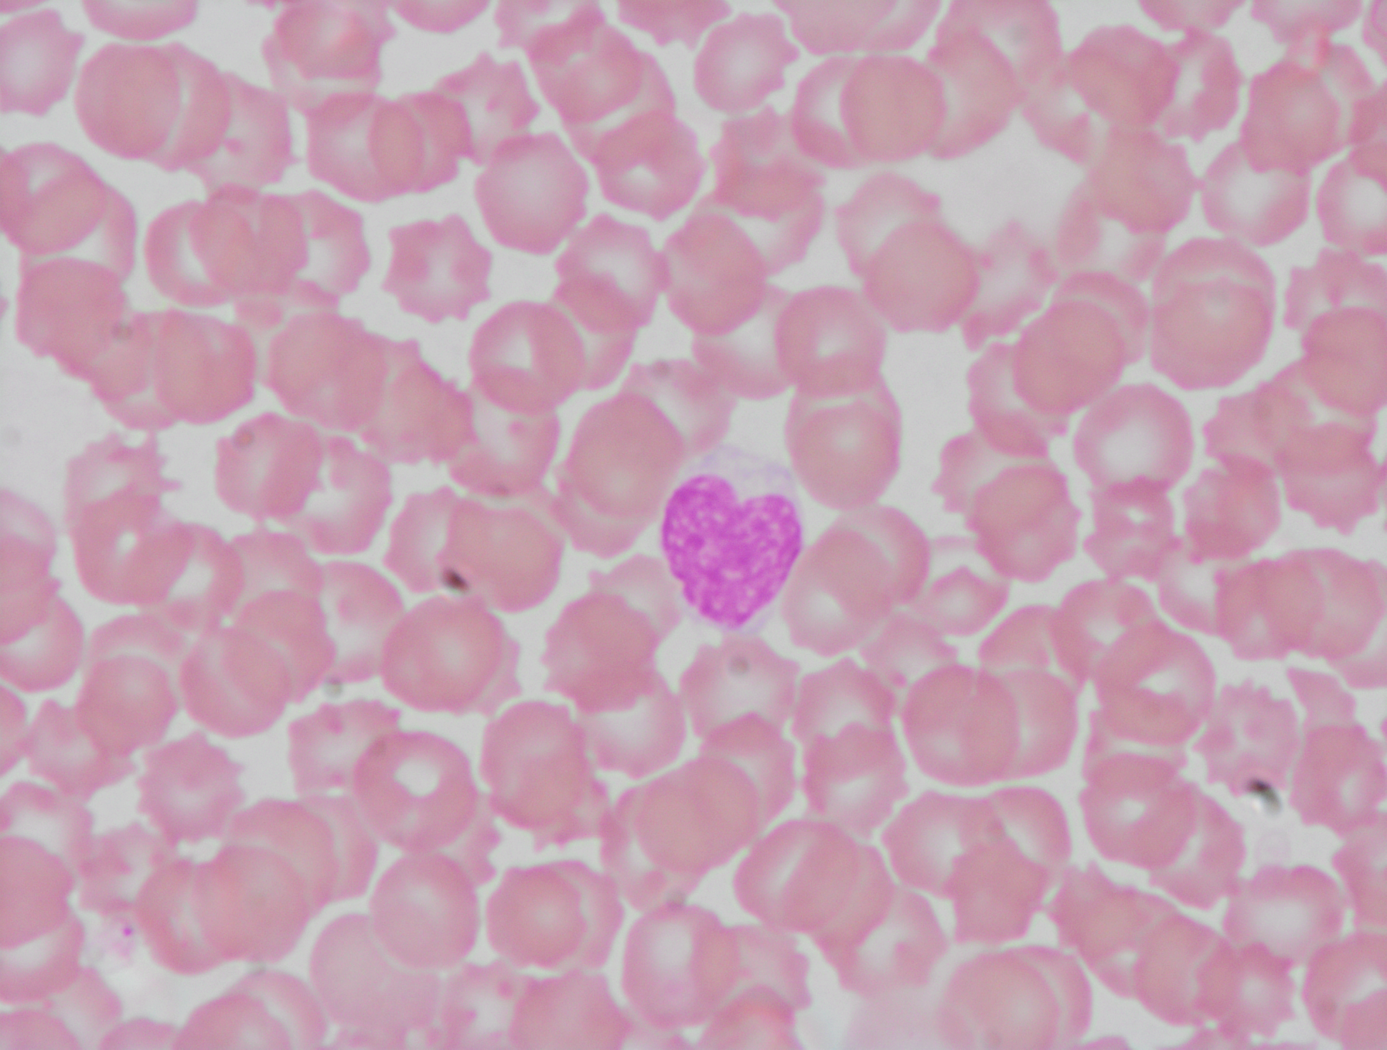
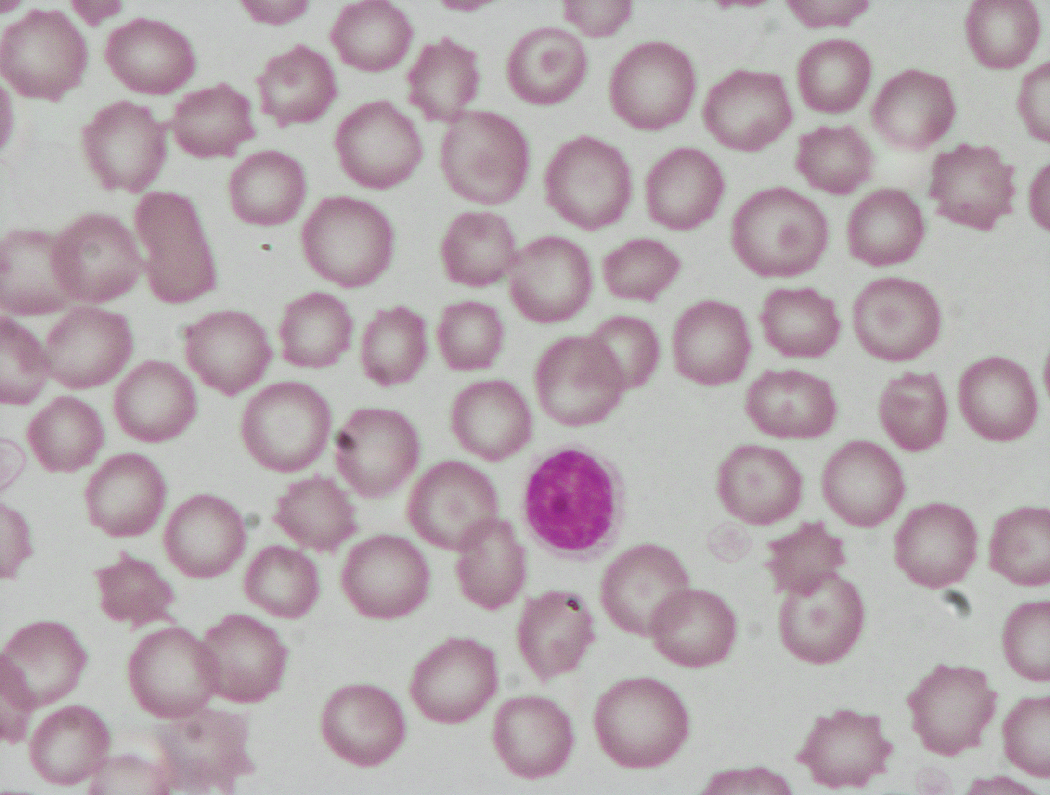
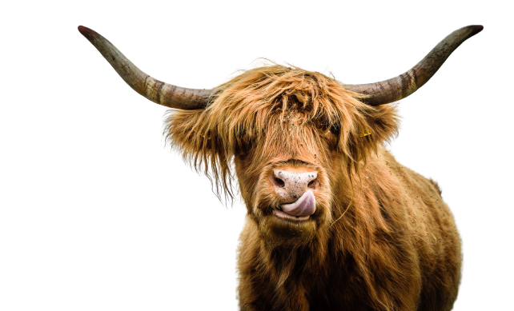
Limfociti
Limfociti imaju veličinu približnu eritrocitima.
Deo su specifičnog imunskog odgovora.
Dominantno zastupljena vrsta leukocita u krvi preživara.
Limfocit psa
Limfocit psa
Limfocit psa
Limfocit psa
T limfociti
B limfociti
Tc limfociti
Plazma ćelije
Y
Y
Y
Y
Y
Antitela
Ćelijski imunitet
Humoralni imunitet
Kolekcija Katedre za fiziologiju i biohemiju
Kolekcija Katedre za fiziologiju i biohemiju
Kolekcija Katedre za fiziologiju i biohemiju
Kolekcija Katedre za fiziologiju i biohemiju

Slide 12
Monociti
Najveće ćelije krvi (3 puta veći od eritrocita).
U cirkulaciji provode oko 24 časa i zatim prelaze u tkiva
(fiksni makrofagi), gde obavljaju fagocitozu i prezentaciju Ag.
Monocit psa
Monocit psa
Plavo, pasuljasto jedro
Kupferove ćelije
Histiociti
Makrofagi pluća
Fiksni makrofagi i monociti čine monocitno-makrofagni sistem.
Kolekcija Katedre za fiziologiju i biohemiju
Kolekcija Katedre za fiziologiju i biohemiju

Slide 13
Ukupan broj leukocita
Vrsta | Broj | Jedinica mere
Goveče, Ovca | 6 – 10 | x 10⁹/L
Koza | 8 – 12 | x 10⁹/L
Konj | 8 – 11 | x 10⁹/L
Svinja | 8 – 20 | x 10⁹/L
Konj (tegleći) | 6 – 10 | x 10⁹/L
Pas | 8 – 18 | x 10⁹/L
Mačka | 9 – 15 | x 10⁹/L
Kokoš | 5 – 25 | x 10⁹/L
?
1000
puta manje od broja eritrocita

Slide 14
Promena broja leukocita
Leukocitoza
Bakterijske (gnojne) infekcije
Leukemija i druga maligna stanja
Leukopenija
Aplastične promene kostne srži
Metastaze malignih tumora
Virusne infekcije (panleukopenija mačaka)

Slide 15
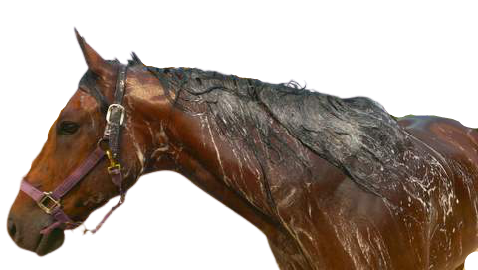
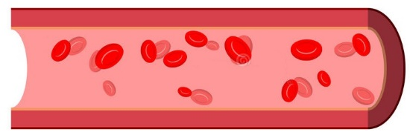
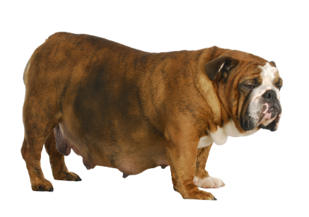

Leukocitoza kao fiziološko stanje?
Leukociti se nalaze u dva odeljka
Graviditet
Fizičko opterećenje
Marginalni
Cirkulišući

Slide 16
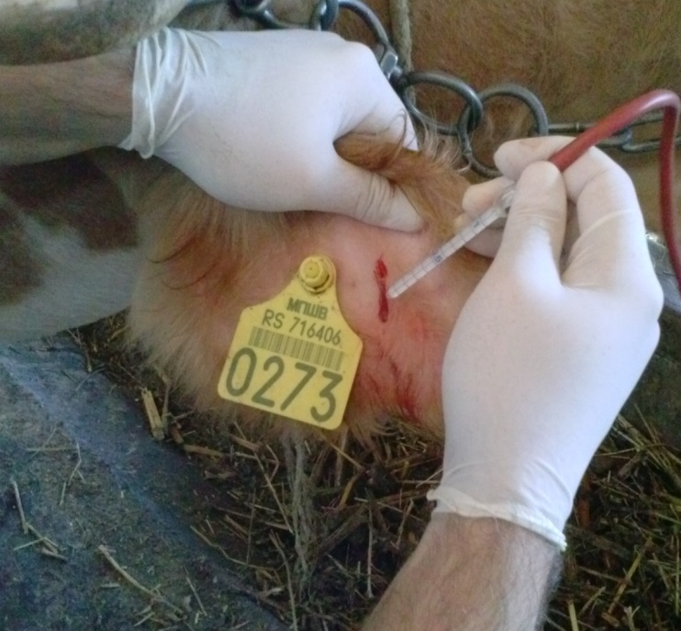
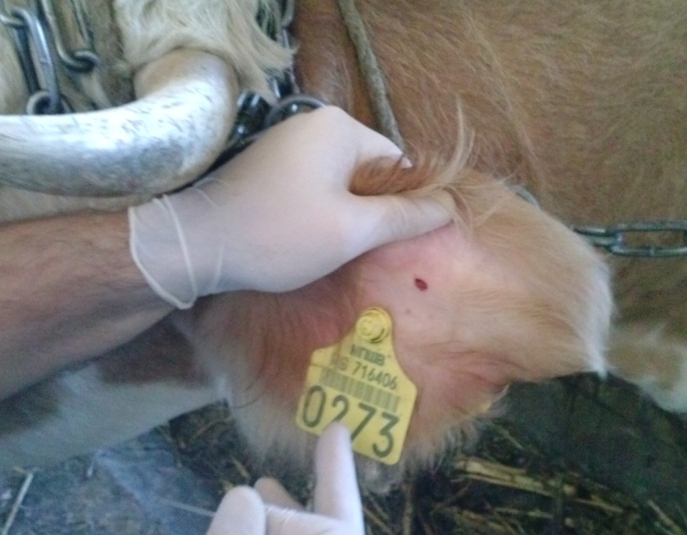
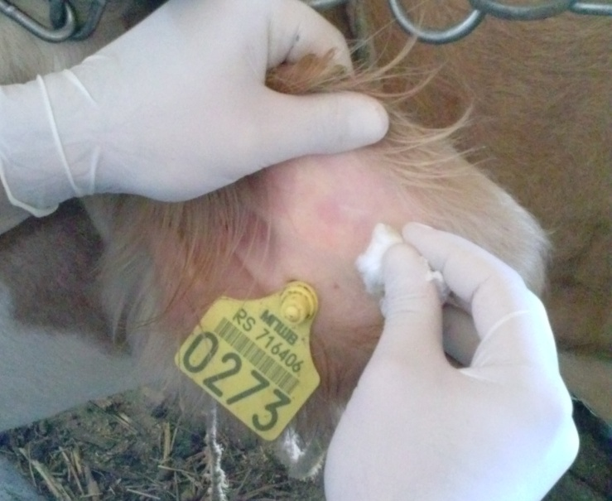
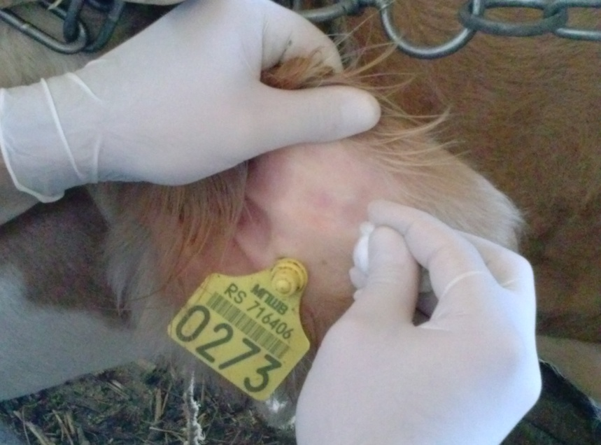
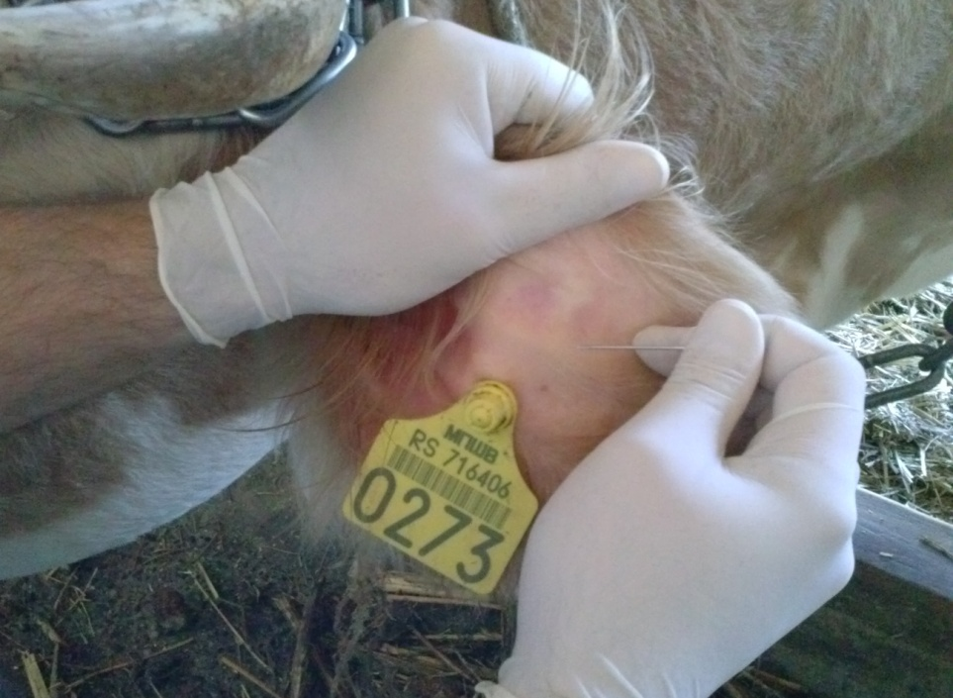
Uzimanje krvi za određivanje broja leukocita
3. Sačekati da spontano izađe nekoliko kapi krvi
4. Obrisati krv suvom vatom.
2. Ubod sterilnom iglom.
1. Brijanje dlake i dezinfekcija 70 % etanolom.
5. Sledećih nekoliko kapi uvući u melanžer (0,5).

Slide 17
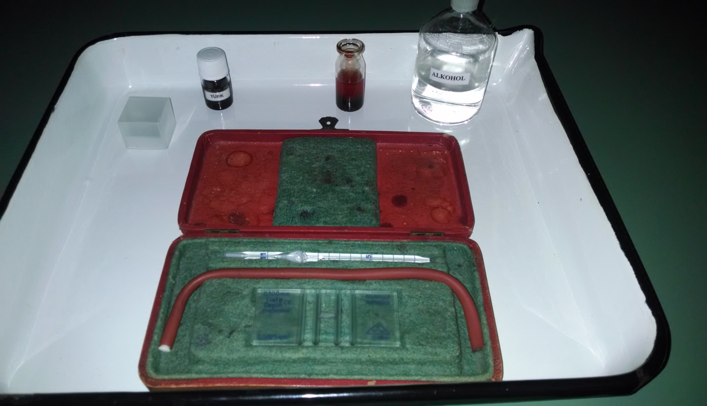
Pribor za brojanje leukocita

Slide 18
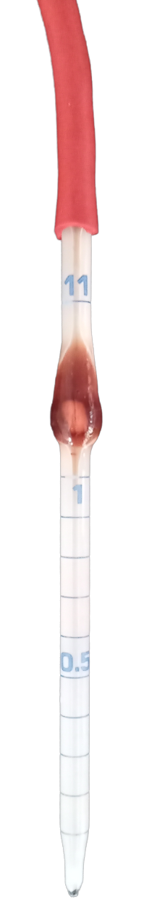
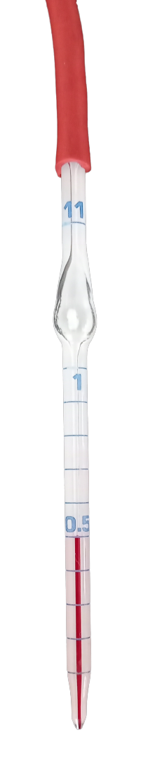
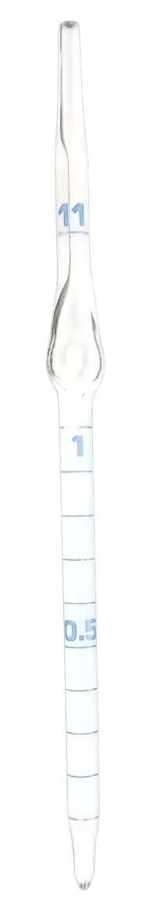
Melanžer za brojanje leukocita
1. Uvlačenje krvi u melanžer do oznake 0,5.
2. Brisanje vrha melanžera vatom.
3. Uvlačenje Türk-ovog rastvora do oznake 11.

Slide 19
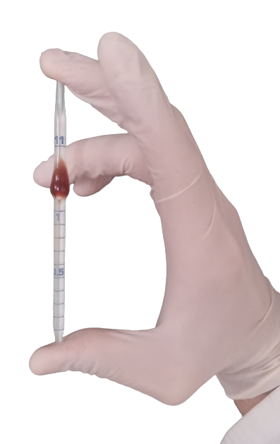
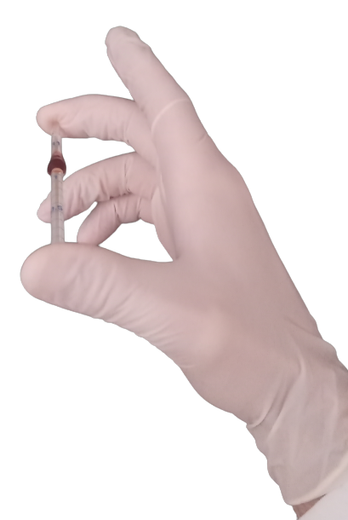
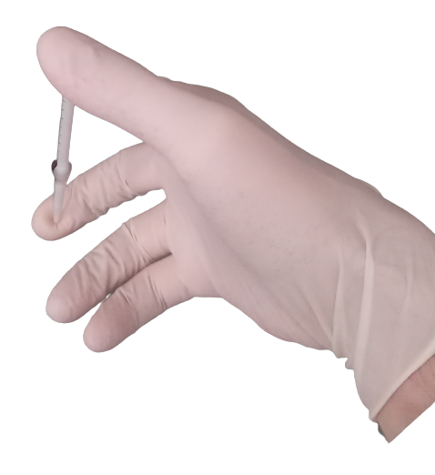
Melanžer za brojanje leukocita
Palac i kažiprst (srednji prsti) staviti na oba kraja melanžera.
Mešanje

Slide 20
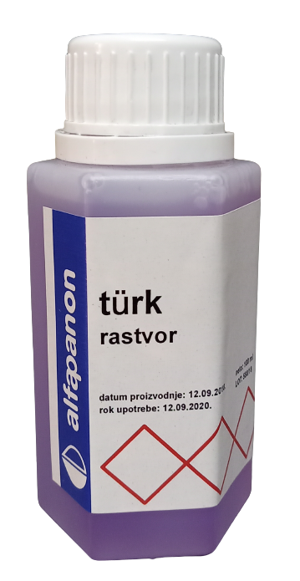
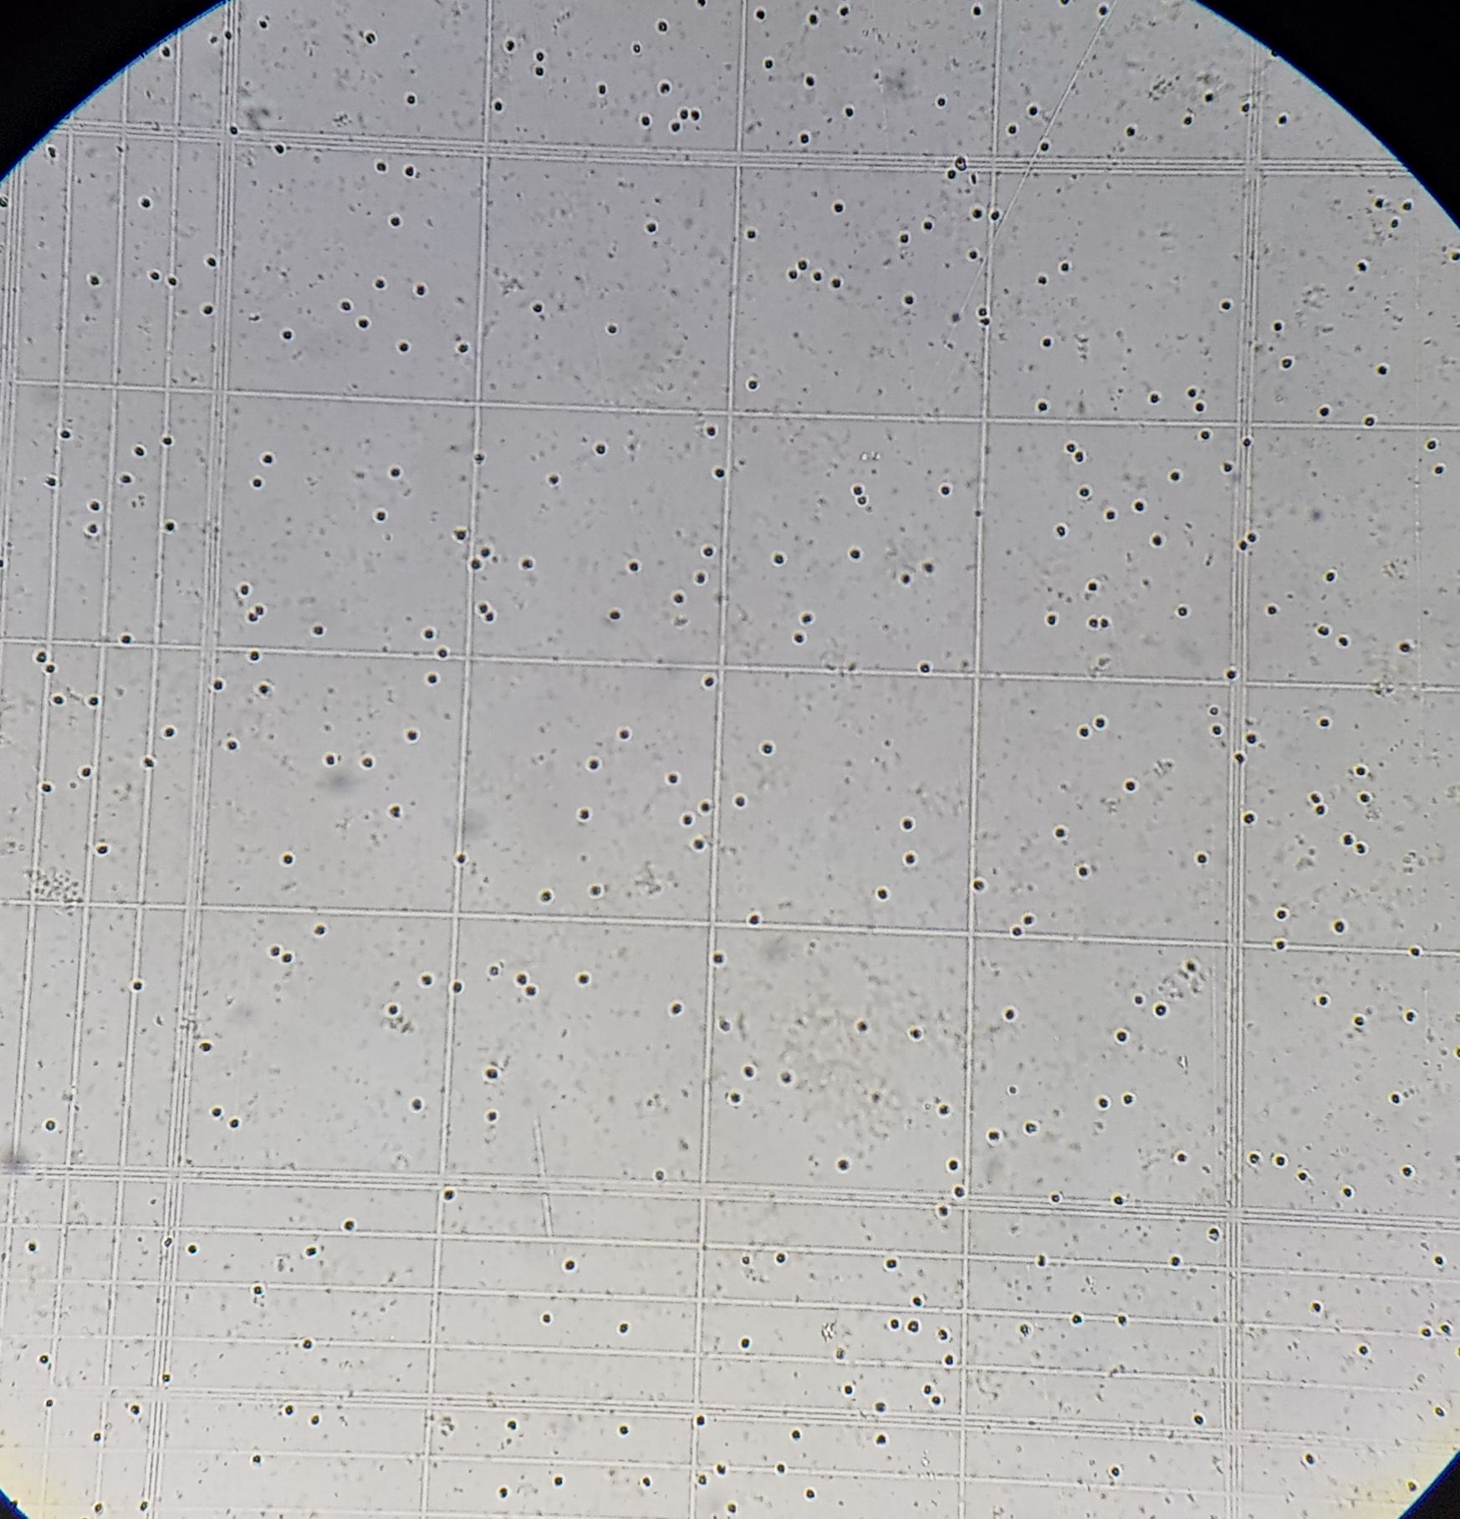
Türk-ov rastvor
CH3COOH – razaranje eritrocita.
Gencijana violet – bojenje jedra leukocita.

Slide 21
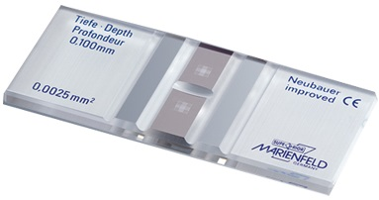
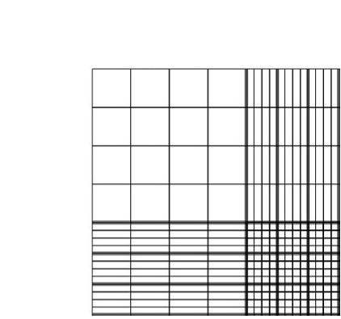
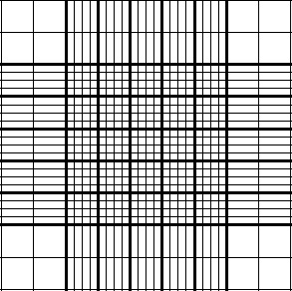
Komorica za brojanje leukocita
Ne razlikuje se od komorice za brojanje eritrocita.
10 x
Ne možemo odrediti vrstu leukocita već samo ukupan broj leukocita.
Razlikuje se deo mrežice
u kome se broje leukociti.

Slide 22

Obrazac za izračunavanje
Broj leukocita u L krvi =
Br. izbrojanih leukocita
x 20 x 10 x 10⁶
Prosek ukoliko
brojimo u 4 kvadrata
Obrazloženje
– stepen razblaženja krvi.
20
10 – zapremina centralnog kvadrata je 0,1 mm³,
a potrebno je izračunati u 1 mm³.
10⁶ – mm³ x 10⁶ = L
0,1 mm
Broj Le/L krvi = 35 x 20 x 10 x 10⁶ = 7000 x 10⁶ = 7 x 10⁹/L

Slide 23
Leukocitarna formula
Relativna
Apsolutna
%
10⁹/L
Broj pojedinih vrsta leukocita u 1 L krvi u odnosu na ukupan broj leukocita.
Procentualna zastupljenost pojedinih vrsta leukocita.

Slide 24
Leukocitarna formula
Vrsta | Neutrofili (%) | Eozinofili (%) | Bazofili (%) | Limfociti (%) | Monociti (%)
Goveče | 25-35 | 2-5 | 1 | 60-65 | 5
Ovca | 25-35 | 2-5 | 1 | 60-35 | 5
Koza | 34-40 | 2-5 | 1 | 50-55 | 5
Svinja | 35-50 | 2-5 | 1 | 45-55 | 5-6
Konj | 50-60 | 2-5 | 1 | 30-40 | 5-6
Pas | 60-70 | 2-5 | 1 | 20-25 | 5
Mačka | 55-60 | 2-5 | 1 | 30-35 | 5
Kokoš | 25-30 | 3-8 | 1-4 | 55-60 | 10
Pacov | 20-25 | 2-5 | 1 | 70-75 | 2-3

Slide 25
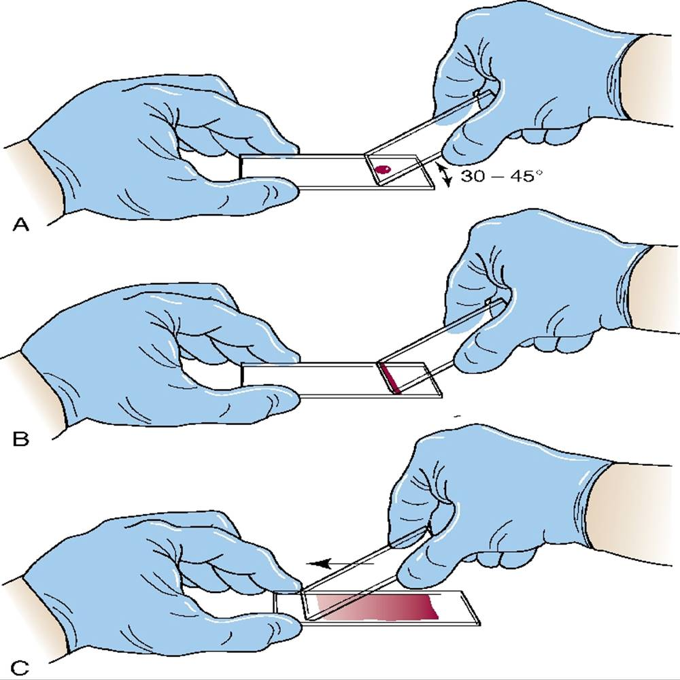
Leukocitarna formula
Potrebno je napraviti obojeni razmaz periferne krvi.
A – Staklenim štapićem staviti kap krvi na mikroskropsku pločicu.
B – Uz rub kapljice krvi prisloniti ivicu druge mikroskopske pločice koja se drži pod uglom od 45°.
C – Prevlačenjem pločice pod uglom od 45° napraviti razmaz.
A
B
Bojiti po
Papenheim-u
C

Slide 26
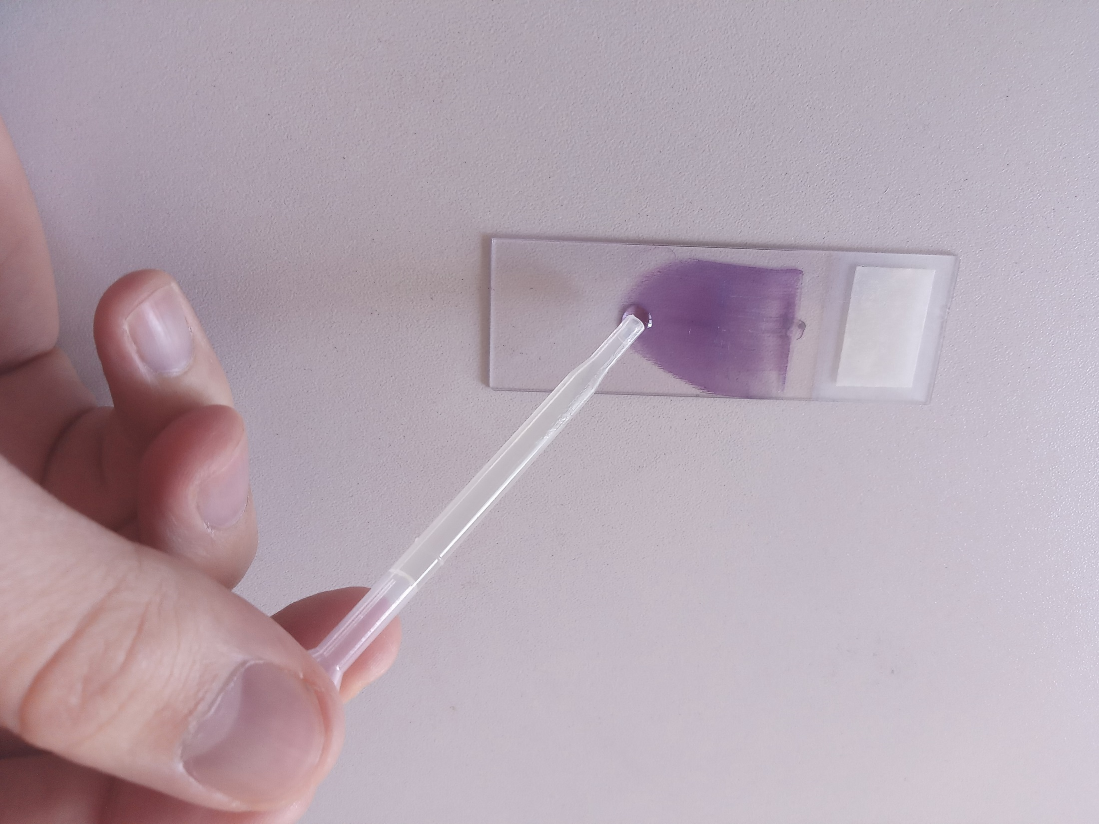
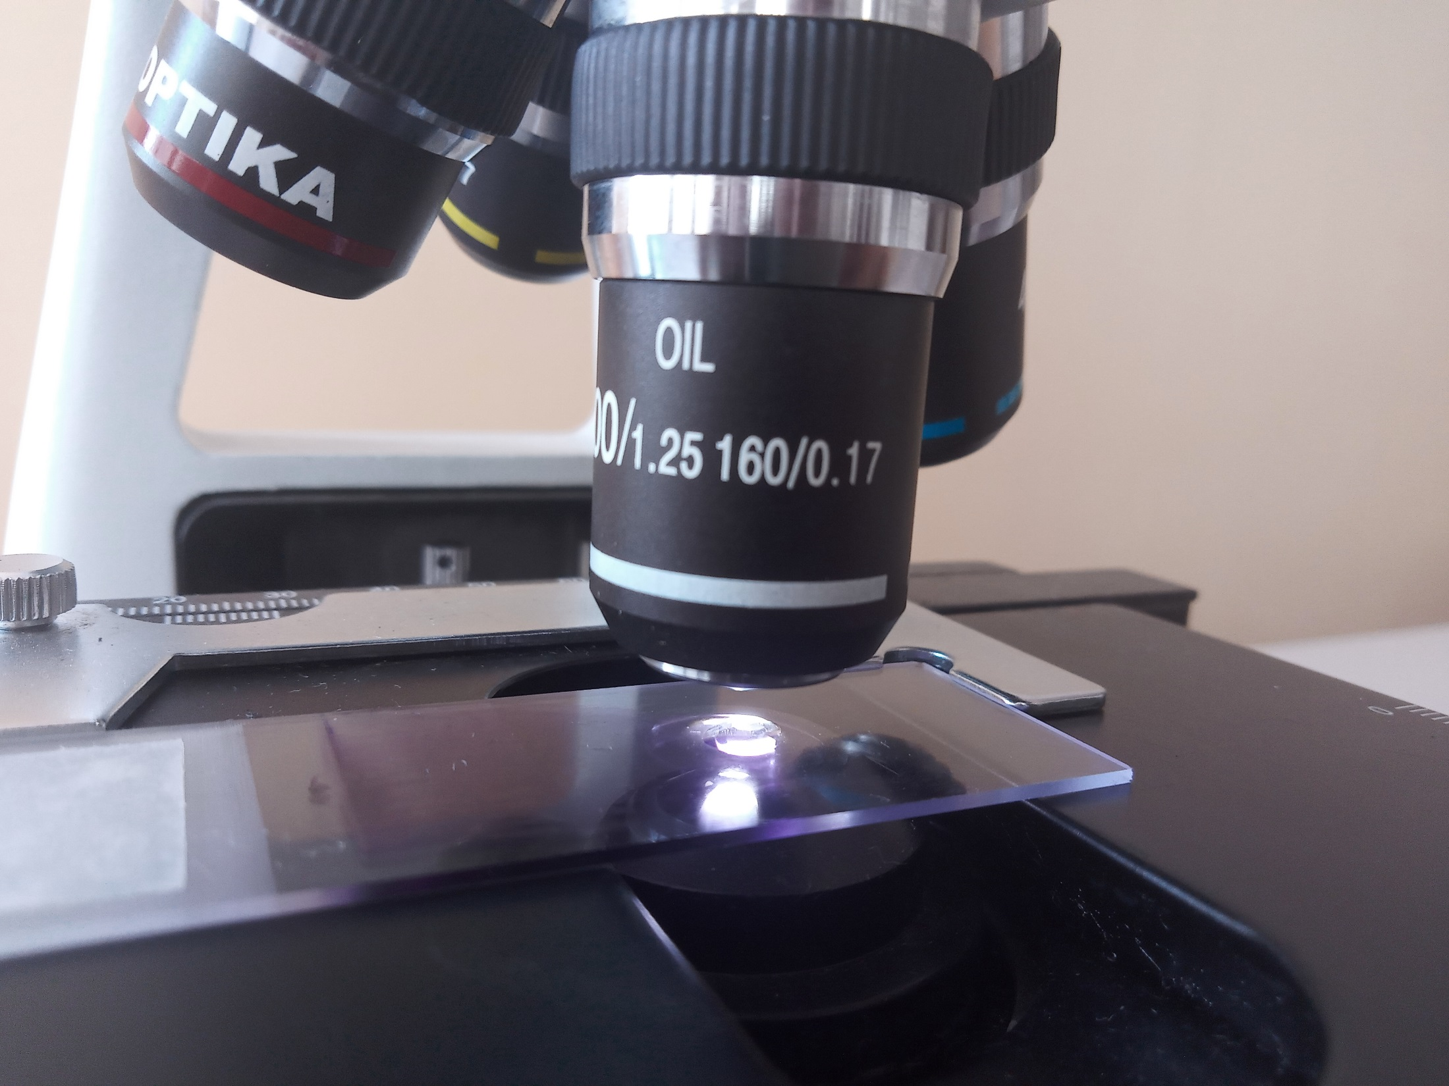
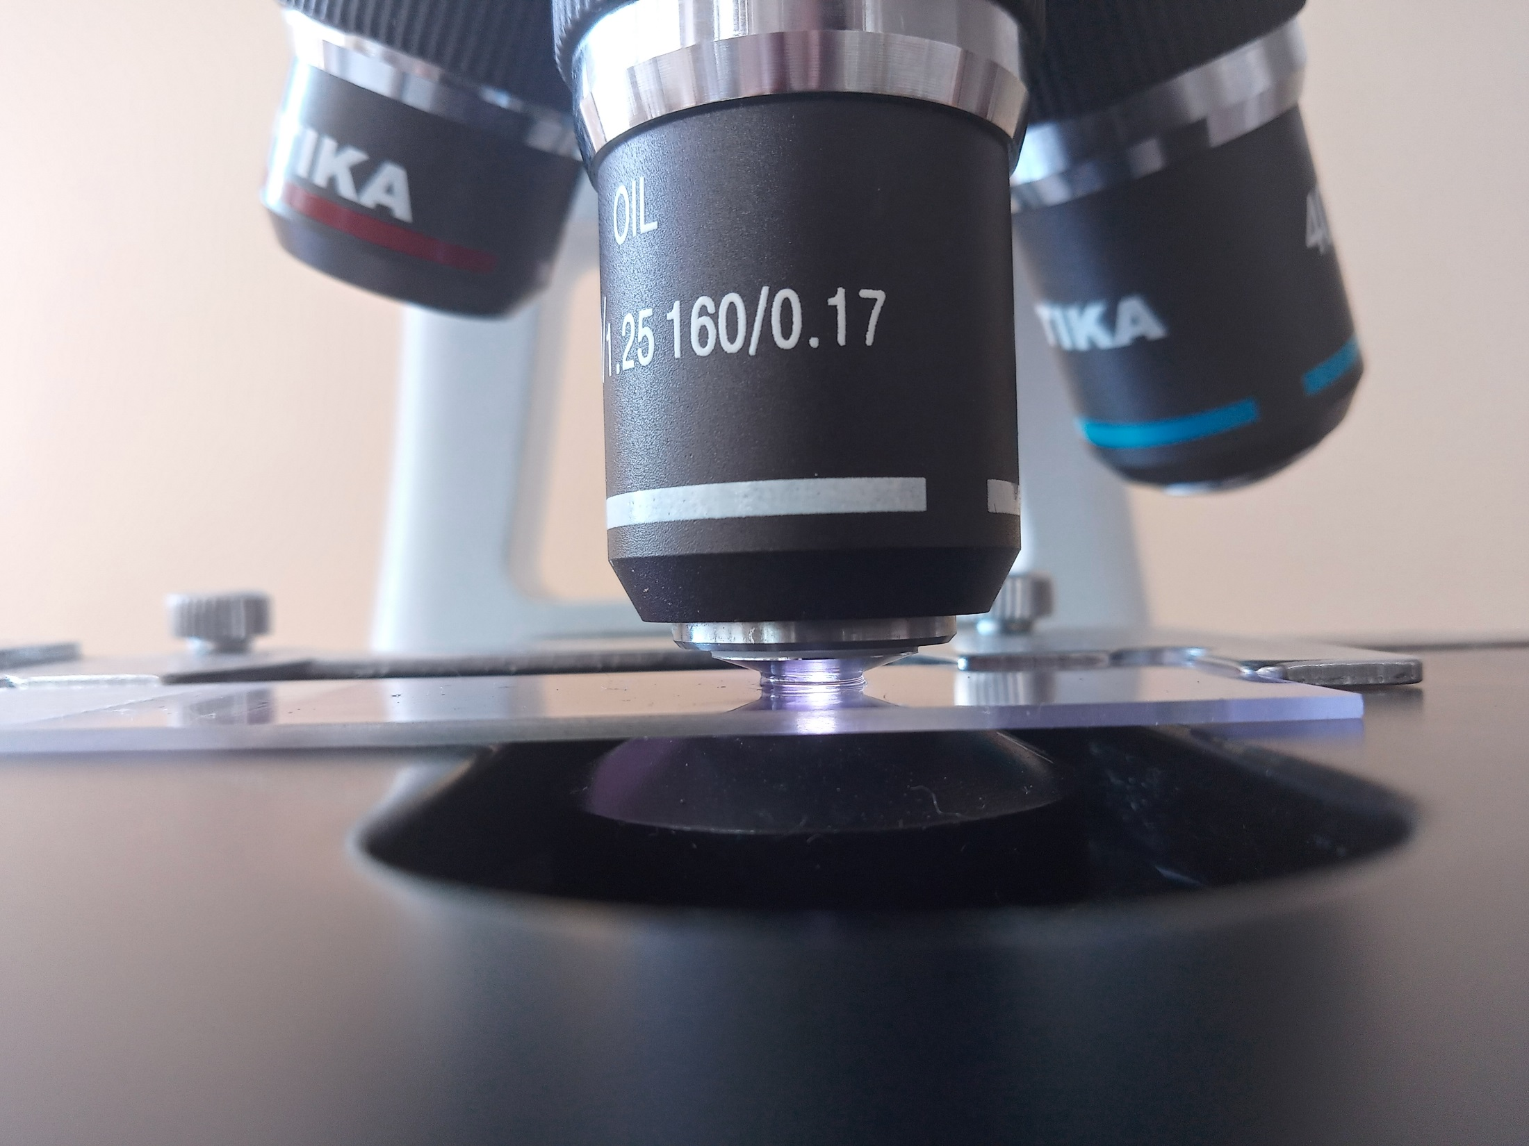
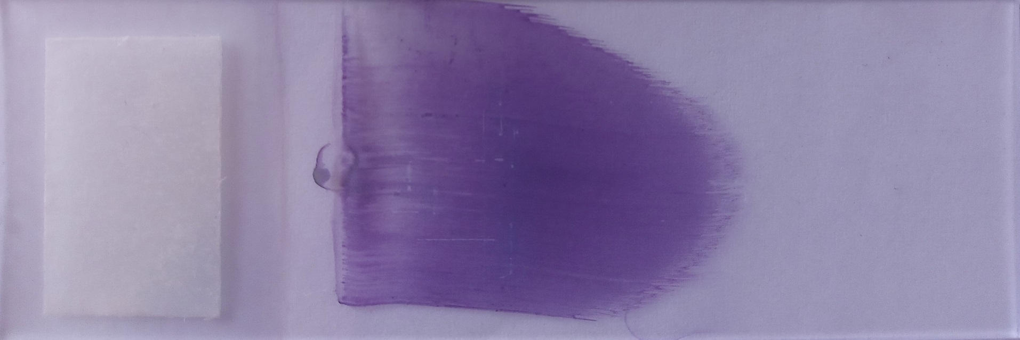
Određivanje leukocitarne formule
4 horizontalna i 2 uspravna vidna polja.
Naći najmanje 100 leukocita i odrediti vrstu.
2
4

Slide 27
Leukocitarna formula
Relativna
Apsolutna
%
10⁹/L
Nađen broj neutrofila
Ne (%) =
x 100
Ukupan broj izbrojanih
leukocita
Ne (%) x Broj Le/L krvi
Ne (10⁹/L) =
100

Slide 28
Ključna pitanja i zadaci
Zadatak
Odrediti broj leukocita u uzorku krvi.
Odrediti apsolutnu i relativnu leukocitarnu formulu.
Obavezan rezultat u svesci!
Poreklo i uloge leukocita?
Uloge leukocita?
Podela leukocita?
Morfologija različitih vrsta leukocita?
Pojmovi leukocitoza i leukopenija?
Postupak određivanja broja leukocita?
Postupak određivanja leukocitarne formule?

Slide 29

Hvala na pažnji!

